Slide 1
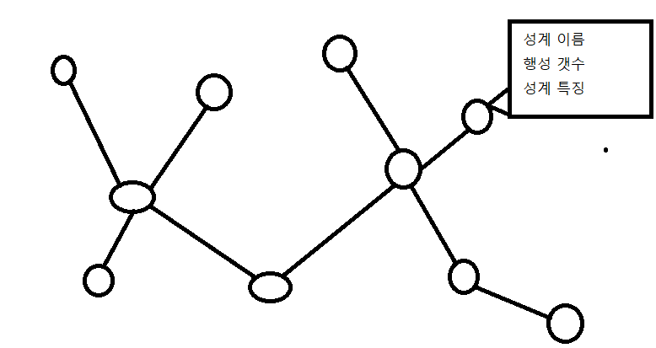
기술
예산
결정
기초자원
2차자원
설정

Slide 2
기술
예산
결정
기초자원
2차자원
설정
기술탭
현재 연구기관
수행한 연구
총 보너스 등등

Slide 3
기술
예산
결정
기초자원
2차자원
설정
예산탭
총수입 총지출
지출 예산 조성

Slide 4
기술
예산
결정
기초자원
2차자원
설정
결정탭
여러 결정 및 정책 등
정치 탭 혼용

Slide 5
기술
예산
결정
기초자원
2차자원
설정
자원탭
생산 수요 투자
2차 자원도 같음

Slide 6
행성에 총괄적인 정보들
행성 개발 타일
행성 운영, 결정, 진행도 등의 탭

Slide 7
행성에 총괄적인 정보들
타일을 클릭하면 이렇게 개발 가능한 목록이 뜸
행성 운영, 결정, 진행도 등의 탭

